Slide 1

EL TEXTO
2º BACHILLERATO

Slide 2

EL TEXTO
DEFINICIÓN - CARACTERÍSTICAS
Unidad lingüística y comunicativa
Resultado o producto de un acto comunicativo
Responde a una intención comunicativa
Está condicionado por elementos extralingüísticos
Presenta cierta estructura semántica y sintáctica
Su extensión es variable

Slide 3

Propiedades del texto

Slide 4
Adecuación: la estructura comunicativa del texto
Decisiones que debe tomar el emisor del texto
Funciones del lenguaje* o la intención comunicativa del emisor.
Presencia o no del emisor
Destinatario al que se dirige
Canal comunicativo: oral o escrito
Registro: culto, estándar, coloquial, vulgar
Variedad del discurso: narración, descripción, exposición, argumentación y diálogo
Género y subgénero textual: texto periodístico; columna, editorial… .

Slide 5
Registros | Conocimiento gramatical | Tipo de texto | Errores frecuentes | Ejemplos
Culto | dominio de reglas gramaticales y ortográficas Amplio, selecto e inusual vocabulario | -predomina el texto escrito | -no hay errores de ningún tipo | Conferencia Textos especializados
Coloquial | conocimiento de las reglas gramaticales Vocabulario limitado: muletillas | -predomina el texto oral | -frecuentes errores en pronunciación: estoy matao, ya lo he cosío | Conversación
Estándar | Dominio de las reglas gramaticales y ortográficas. Vocabulario habitual y generalizado | -Oral o escrito | -No son frecuentes los errores de pronunciación ni de redacción | Medios de comunicación

Slide 6
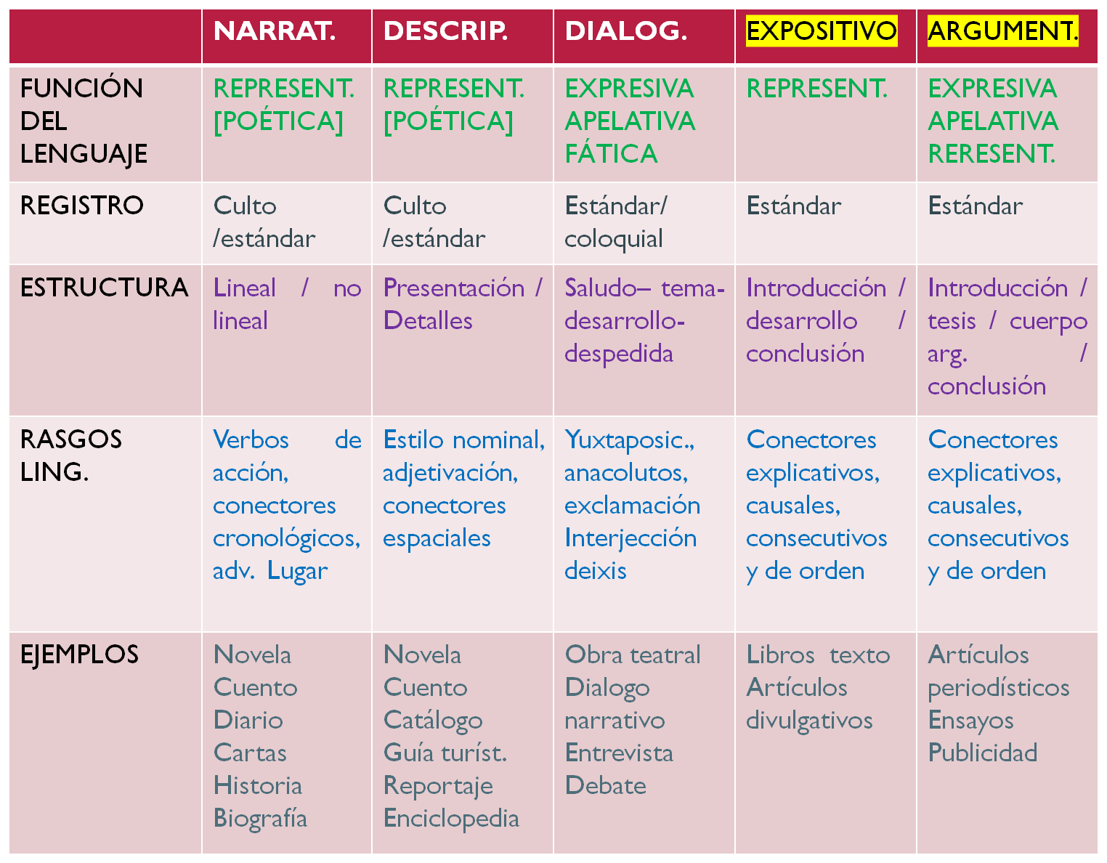

Slide 7

Coherencia: la estructura semántica del texto
Texto que gira en torno a un núcleo informativo (resumen) y una idea central que resumen el sentido de lo que se dice (tema).
Estructura: interna (introducción, cuerpo, conclusión) y externa (párrafos)
Principio de relación temática
Principio de no contradicción

Slide 8
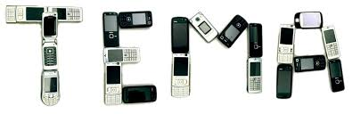
Frase nominal, no muy larga (10 palabras).
Evita el uso de fórmulas introductorias. (El tema del texto es…)
La formulación del tema es específica para este texto.
Recoge la intención comunicativa del texto. (Crítica a, reflexión sobre…)
No introduce valoraciones u opiniones personales.
No interpreta parte del texto

Slide 9

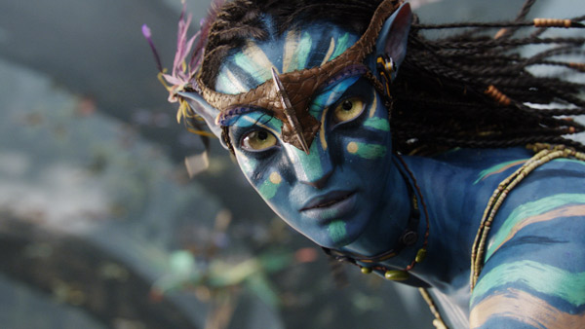
Argumento | Tema
Es el conjunto de hechos que se producen en la narración | Es la idea principal que el texto transmite
Argumento: un hombre que ha perdido la movilidad tras la guerra consigue, gracias a un experimento, introducirse con su mente en el cuerpo de un avatar, conocer la cultura de ese planeta y salvarlo de la voracidad del hombre | Temas: la pureza de la inocencia frente a la ambición de la civilización, el mito del buen salvaje, el respeto a lo natural, el dinero y lo americano son elementos destructivos…

Slide 10
RESUMEN
No utilices repeticiones
No emplees coloquialismos (muletillas, palabras comodín,…).
No uses llaves, asteriscos, flechas,…
Utiliza marcadores textuales para relacionar las ideas.
Usa un léxico preciso, rico y variado.
Evitamos los ejemplos y parafrasear el texto.
Es breve y conciso (8-10 líneas).
Es objetivo (no se expresa la opinión; se escribe en tercera persona o impersonal).
Es expositivo que busca ser fiel al texto que le sirve de referente (no se puede decir lo contrario; hay que resumir todo el texto, no solo una parte).
Es autónomo que debe leerse con sentido completo en sí mismo. No es una paráfrasis o copia del texto.

Slide 11
Propiedad de carácter sintáctico por la cual se relacionan los elementos lingüísticos del texto por medio de distintos mecanismos creando una red de relaciones.
Cohesión
N. léxico-semántico | Repetición: reiteración de palabras: Sustitución: metáforas y metonimias, sinónimos/antónimos e Hipónimos e hiperónimos Palabras baúl Campo semántico Familia léxica Campo asociativo
N. gramatical | Elipsis Anáforas y catáforas Paralelismo sintáctico Deixis: personal, social, espacial y temporal
N. textual | Conectores y marcadores discursivos

Slide 12
COHESIÓN
Anáfora-catáfora | Elipsis | Recurrencia
Un niño salió de casa temprano. Al mediodía, éste… (ANÁFORA) Éste era el niño que salió temprano… (CATÁFORA) | Supresión de elementos lingüísticos: ¿Tienes hora? Sí (tengo hora), son las cinco. | Repetición de la misma palabra (redundancia) o sustitución por: Sinónimos Antónimos Hiperónimos (pistola – arma) Hipónimos (flor – clavel) Asociaciones pragmáticas (balón – esférico; ring – cuadrilátero)

